Slide 1
Reescrita de métodos (Sobrecarga e sobreposição)
Mais de um jeito de fazer cada coisa

Slide 2
Definição
Sobrescrita: O ato de sobrescrever um método ou propriedade significa dar uma nova forma ao mesmo, uma nova versão.
Sobrecarga: Sobrecarregar métodos significa ter vários métodos com nomes iguais mais assinaturas diferentes.

Slide 3




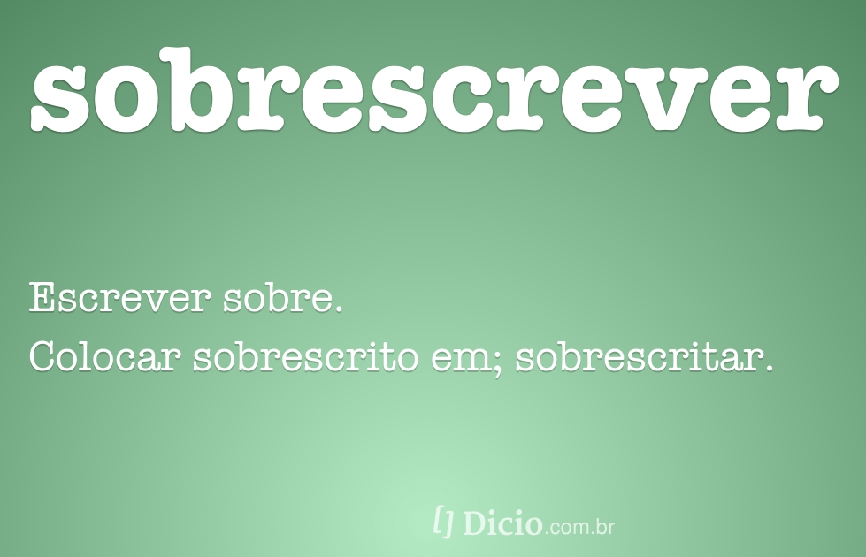
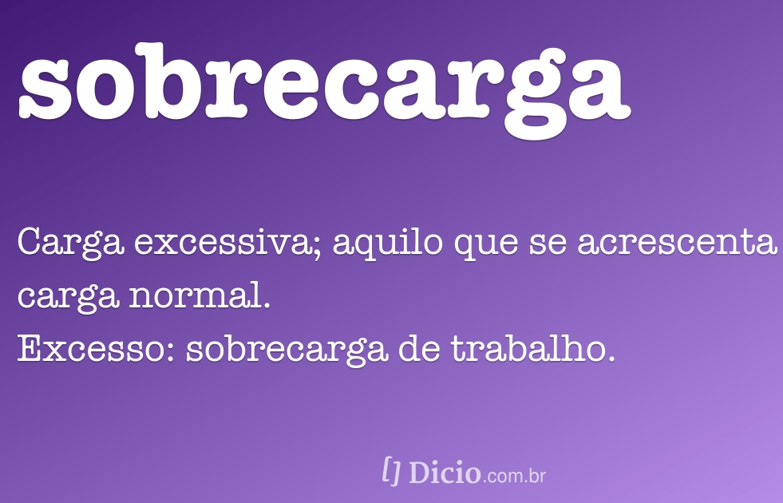
Exemplos

Slide 4
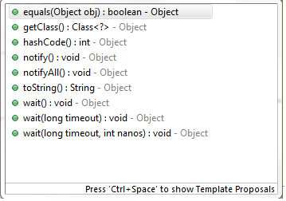
Object – Mãe de TODOS – Equals | Tostring

Slide 5
Vamos praticar?

Slide 6
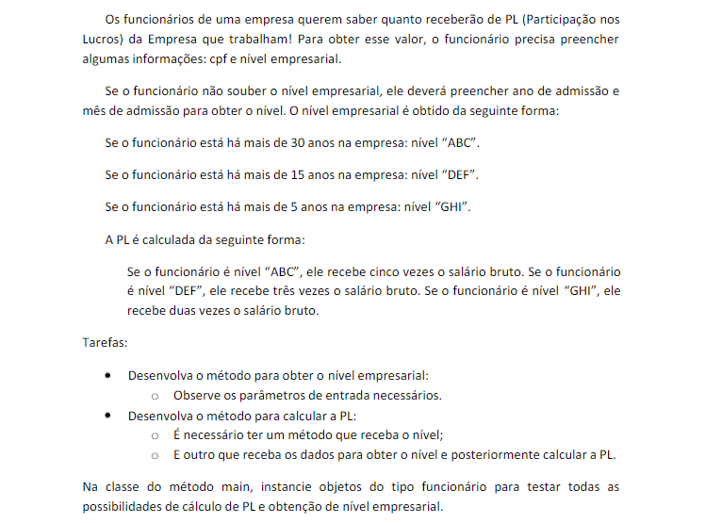
Exercicio sobrecarga

Slide 7
Exercicio de casa: Sobrecarga
Cria uma classe Relogio:
Todo relógio tem hora, minuto e segundo
Crie 3 construtores para a criação do relógio
Informando-se hora, minuto e segundo;
Informando-se somente a hora e o minuto, e inicializando o segundo com 1;
Informando-se somente a hora, e inicializando o minuto e o segundo com 1.

Slide 8
Exercicio sobrescrita
Crie uma hierarquia de classes para uma loja que venda livros, CDs e DVDs. Sobrescreva o método toString() para que imprima:
Para livros: nome, preço e autor;
Para CDs: nome, preço e número de faixas;
Para DVDs: nome, preço e duração.
Evite ao máximo repetição de código utilizando a palavra super no construtor e no método sobrescrito. Em seguida, crie uma classe Loja tenha um array produtos diferentes (a sua escolha) e, por fim, um método que imprima o conteúdo de cada produto;
Crie uma classe de teste para entregar o exercicio

Slide 9
Exercicio de casa: sobrescrita
Modifique o código do programa anterior, da seguinte forma:
a) Adicione um atributo que represente o código de barras do produto (é um valor obrigatório e, portanto, deve ser pedido no construtor);
b) Sobrescreva o método equals() retornando true se dois produtos possuem o mesmo código de barras;
c) Na classe Loja, implemente um simples procedimento de busca que, dado um produto e um vetor de produtos, indique em que posição do vetor se encontra o produto especificado ou imprima que o mesmo não foi encontrado;
d) Na classe de teste após a impressão do vetor (feita na questão 2a), escolha um dos 5 produtos e crie duas novas instâncias idênticas a ele: uma com o mesmo código de barras e outra com o código diferente. Efetue a busca deste produto no vetor utilizando as duas instâncias e verifique o resultado.

